Slide 1
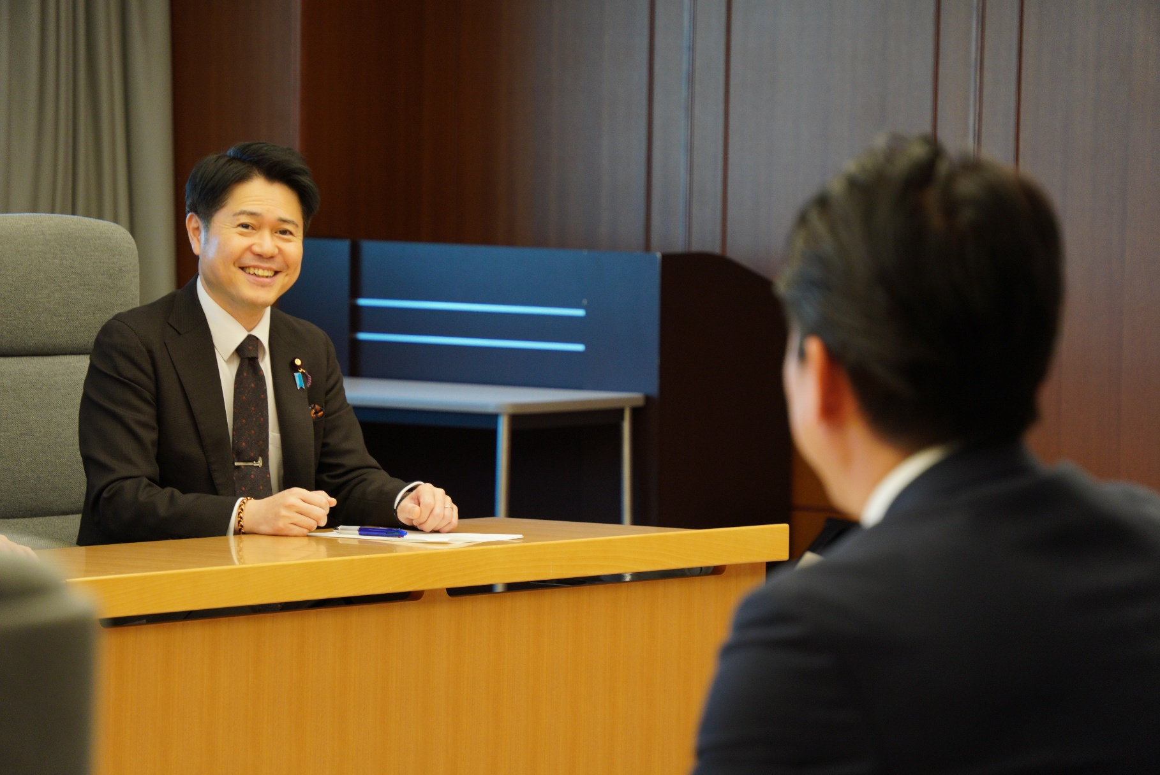


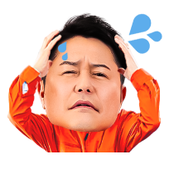
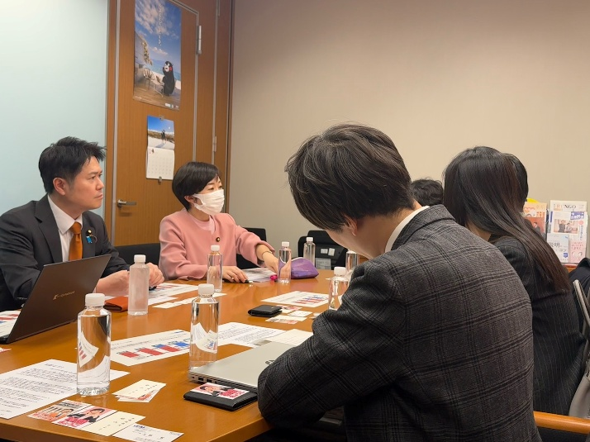
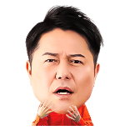


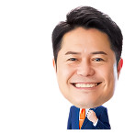

参議院議員
2026.02月号
郡山 りょう
Monthly Report
写真：2025年12月18日小泉防衛大臣へ要請
郡山りょう（Ryo Koriyama)
1974年熊本県人吉市生まれ。熊本県立多良木高等学校卒業後、武蔵精密工業株式会社に入社し、武蔵精密労働組合執行委員長、書記長などを歴任。2023年にJAM・基幹労連の候補予定者に決定。 2025年7月の参議院選挙にて 94,610 票を獲得し、参議院議員に初当選。
【所属委員会】●厚生労働委員会●決算委員会●デジタル社会の形成及び人工知能の活用等に関する特別委員会●資源エネルギー・持続可能社会に関する調査会
首相の発言で経済に大打撃？！ものづくり業界から聞こえる困惑の声…
2025年11月7日 衆議院予算委員会での首相の発言
高市首相の台湾有事発言への中国政府の反応
台湾を中国が武力行使で
支配下に置こうとした場合、それはどう考えても日本の『存立危機事態』になり得る
日中共同声明をはじめとする
政治文書の精神に真っ向から
違反しており、日中関係の根幹
を揺るがすものだ。発言撤回を
求める。
高市首相
中国政府
中国は政治的抗議に加え、実力行使として「レアアースの輸出規制」を強化…
ものづくり業界にも大打撃が…
村田きょうこ参議院議員と一緒に緊急で経済産業省・中小企業庁よりレク
現状に対する対策や見通しは？
今後、補助制度を用意する予定は？
代替案として「オーストラリアからの採取の推進」
「日仏連携重レアアースプロジェクト等」があり
また、予備費の活用の検討も進めています。
省庁
引き続き、村田きょうこ議員と連携して
具体策の確認・対応強化を訴えていきます！
省庁
【発行】 郡山りょう事務所
〒100-8962 東京都千代田区永田町2-1-1参議院議員会館1220号室
TEL ：03-6550-1220 Mail：ryo.koriyama.office@gmail.com

Slide 2
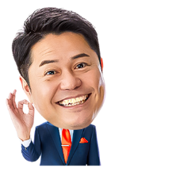
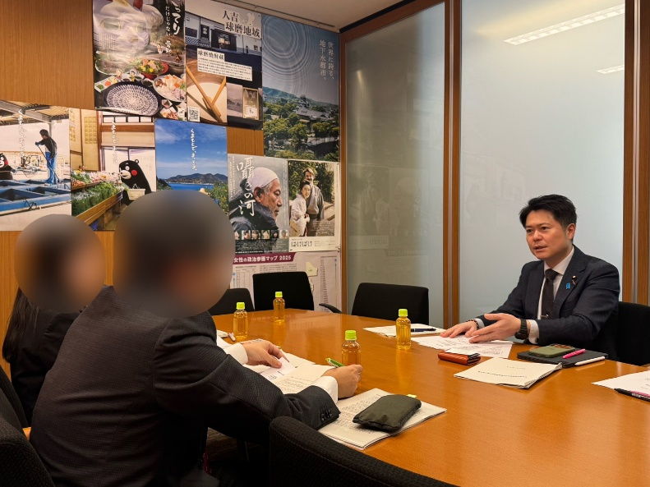
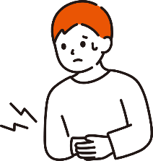

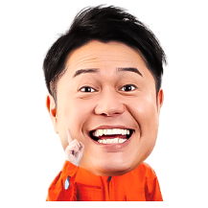
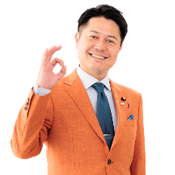

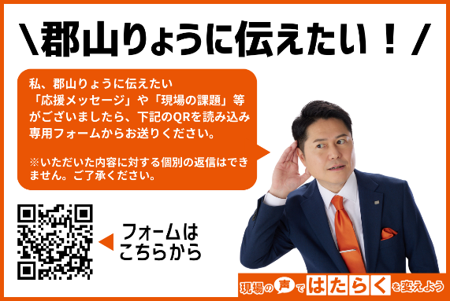
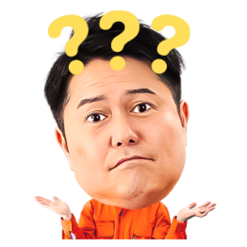
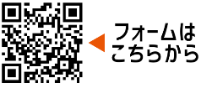

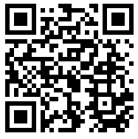
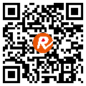
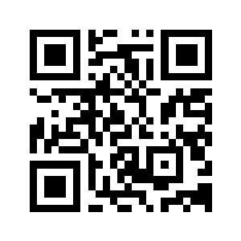
『
現場の声
現場の皆さんが抱えている課題等を
『現場の声』がどのように国政を変えるのか。政治を身近に感じてもらえるように郡山りょうの活動を紹介します◎
』
を
国政へ！
■ 障がい者の医療費助成等の制度の適応について自治体によって差が…
障がいにより安定した就労ができず、治療費が経済的・精神的な圧迫に…。
各自治体で支援制度や対応に差があるので国で一律無償化などの対応はできませんか？
郡山りょう
『現場の声』が郡山りょうへ
どのような解決策があるか考えるために
まずは、現在の支援策等を所管省庁に
確認をしよう！
医療費助成は、その障がいが起因の病気なのかを判断する必要があるため、一律に無償化というのは困難。障害者の就労等の社会復帰に関しては、自立支援策で
対応しています。
厚労省
現場の声（相談）について
まずは現制度等 を確認して
解決策を模索していきます！
『現場の声』に関するQ＆A
Q. どうやって『現場の声』を届ければいいの？
A. 右のQRコードを読み取って、フォームからお送りください
Q. どんな相談をすればいいのかわからない。
A. 皆さんの生活に政治が大きく関わっています。
どんな小さな『現場の声』でも気軽にご相談ください。
※沢山のご相談をお寄せいただいておりますので、全てのご相談に対応できないこともございます。
予めご了承いただきますよう、お願い申し上げます。
郡山りょう 参議院議員に当選後初のライブ配信を実施！
郡山りょうが参議院議員に当選してから
初めてのライブ配信を実施しました。
郡山りょうの当選後初
LIVE配信のアーカイブは
こちらから！
毎月LIVE配信をできるよう頑張りますので
下記のQRからSNSのフォローと公式LINE
のご登録をお願いします。
各種SNS は
公式サイトから ➡
LINE公式 の
ご登録はこちら ➡

